Slide 1
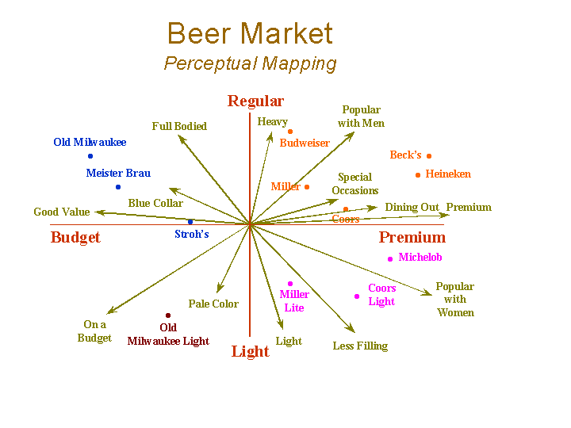
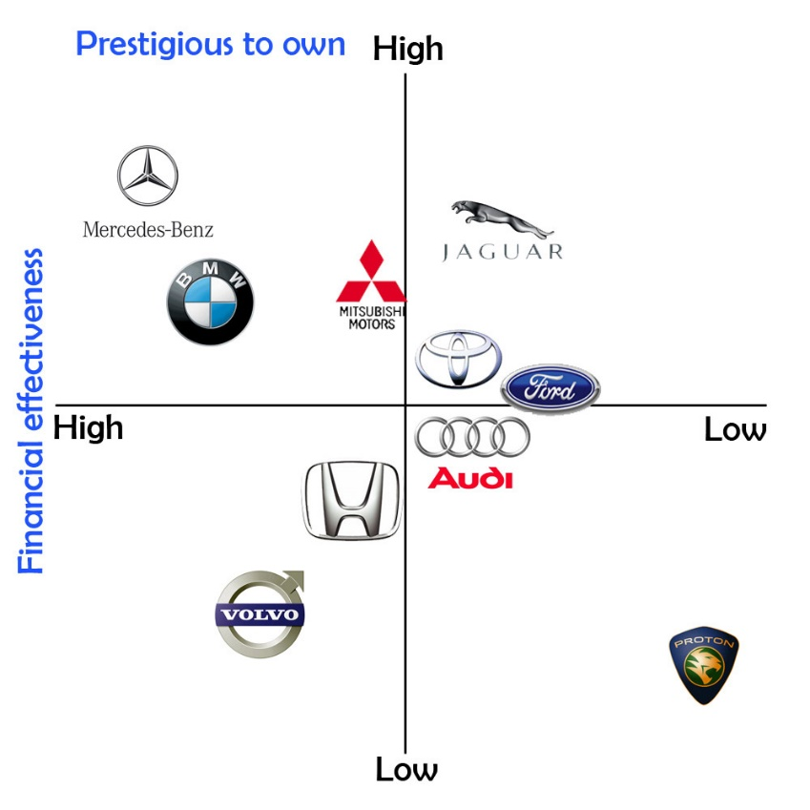
Escalamiento multidimensional
Oscar Centeno Mora

Slide 2
Introducción
¿Qué es el análisis de escalamiento multidimensional?
El análisis de escalas multidimensionales es una técnica de representación espacial que permite visualizar sobre un mapa un conjunto de estímulos cuyo posicionamiento relativo se desea analizar.
Se trata de un procedimiento rápido y sencillo para dibujar mapas sobre los que representan geométricamente, en forma de puntos, un conjunto de objetos (marcas, empresas, destinos turísticos, candidatos políticos, establecimientos comerciales …), de forma que la mayor proximidad entre dos objetos en el mapa significa que ambos son percibidos de forma bastante semejante, al tiempo que su alejamiento indica que uno y otro tienen poco que ver entre sí.

Slide 3
Introducción
Por este motivo, el análisis de escalas multidimensionales se conoce también como "mapa perceptual", aunque no debemos de olvidar que existen también otras técnicas de representación espacial que permiten la obtención de mapas perceptuales, como por ejemplo el análisis factorial de correspondencias, abordado en otro tema.
En líneas generales, el objetivo del análisis de escalas multidimensionales es transformar juicios de similitudes (o de preferencias) entre objetos, en distancias entre puntos en un mapa.
De tal forma, si A y B son percibidos (o preferidos) de forma equivalente, los puntos a los que representan se aproximarán en el mapa perceptual, mientras que en el supuesto contrario su distancia en el espacio perceptual aumentará.

Slide 4
Etapas del EM
En general, el escalamiento multidimensional posee las siguientes etapas:
Establecimiento de objetivos
Diseño del plan de análisis
Condiciones de aplicabilidad
Estimación del modelo y medida de ajuste global
Interpretación de los resultados
Validación de los resultados

Slide 5
Establecimiento de los objetivos

Slide 6
Aplicación del análisis de escalamiento multidimensional
Lo primero es el establecimiento de los objetivos.
La finalidad de la técnica estriba en su aptitud para medir la ubicación en el espacio de un conjunto de objetos cuya posición relativa se analiza. Para tal fin, el punto de partida son las comparaciones que han efectuado los individuos entre tales objetos.
Ahora bien, estas comparaciones se pueden realizar atendiendo a los criterios particulares que cada individuo encuestado tenga en mente, o bien, sobre la base de un conjunto de variables sugeridas por el investigador. En el primer caso, el sujeto es totalmente libre, puesto que sus similitudes (o preferencias) se definen atendiendo a sus propios criterios, es decir, de forma idiosincrásica. Es lo que se conoce como análisis de escalas multidimensionales directo.

Slide 7
Aplicación del análisis de escalamiento multidimensional
En el segundo caso, el análisis dependerá, en buena medida, de las variables seleccionadas para comparar a los objetos. Se habla entonces de análisis de escalas multidimensionales derivado.
Se diferencia del anterior en que la percepción global hacia un objeto se compone a partir de las percepciones individuales hacia cada uno de los atributos que lo define, que han sido explicitados por el investigador. Su ventaja radica en poder representar sobre un mismo mapa perceptual tanto los objetos cuya posición en el espacio se analiza, como las variables utilizadas para determinarla.
Por último añadir que, con frecuencia, se trata a toda la muestra de forma homogénea, sin distinguir segmentos de individuos con características afines. En este se caso se habla de análisis de escalas multidimensionales clásicos, basados en la obtención de un sólo mapa perceptual para toda la muestra.

Slide 8
Aplicación del análisis de escalamiento multidimensional
Por el contrario, resulta posible realizar análisis segmentados de forma que, además del mapa general, se obtengan mapas particulares para cada individuo (o segmento de individuos) identificados en la muestra. En este segundo caso se habla de análisis de escalas multidimensionales replicados. Su gran ventaja radica en generar distintos mapas perceptuales en función de los individuos (o segmentos) considerados.
Los distintos tipos de análisis de escalas multidimensionales son:

Slide 10
Aplicación del análisis de escalamiento multidimensional
Una de las decisiones más importantes en relación con la aplicación de esta técnica es la selección de los objetos que se van a comparar. No en vano, la adición de nuevos objetos, o eliminación de algunos de los ya considerados, supone la reubicación en el mapa de los objetos restantes. Dicha elección debe basarse en los objetivos de la investigación.
Así, si el objetivo fuera el análisis del conjunto de productos para el cuidado de la piel, la cantidad y variedad de marcas o productos será bien diferente en comparación con otro hipotético estudio centrado únicamente en los productos ecológicos o no testados en animales. En cualquier caso el criterio aconsejable es incluir aquellos objetos que realmente compiten desde la perspectiva del consumidor.
Una precisión adicional hace referencia a la necesidad de que los encuestados conozcan lo suficiente a los distintos objetos seleccionados, para asegurar que las comparaciones que se efectúan responden a una base sólida de conocimientos.

Slide 11
Diseño del plan de análisis

Slide 12
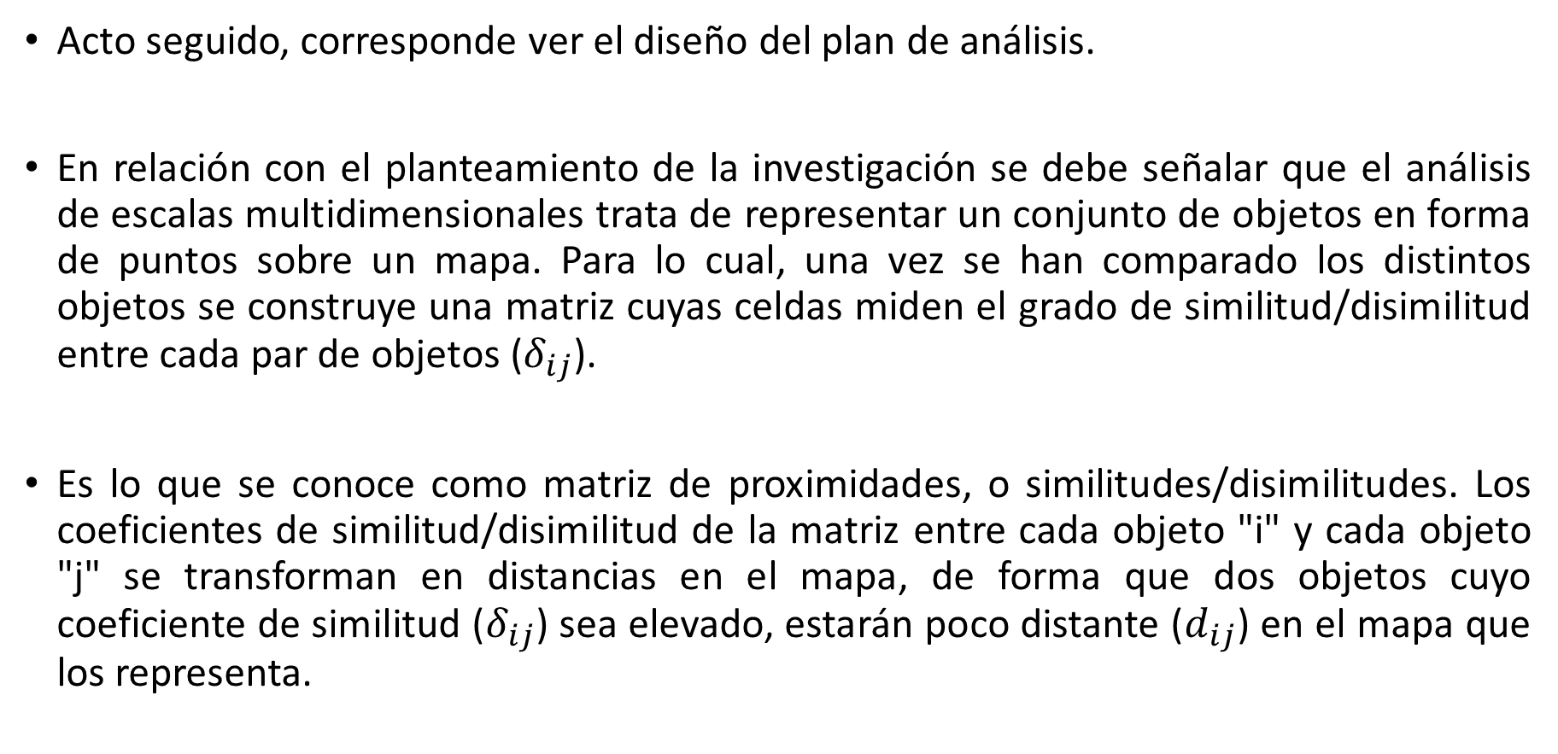
Aplicación del análisis de escalamiento multidimensional
Acto seguido, corresponde ver el diseño del plan de análisis.
En relación con el planteamiento de la investigación se debe señalar que el análisis de escalas multidimensionales trata de representar un conjunto de objetos en forma de puntos sobre un mapa. Para lo cual, una vez se han comparado los distintos objetos se construye una matriz cuyas celdas miden el grado de similitud/disimilitud entre cada par de objetos ($δ_{ij}$).
Es lo que se conoce como matriz de proximidades, o similitudes/disimilitudes. Los coeficientes de similitud/disimilitud de la matriz entre cada objeto "i" y cada objeto "j" se transforman en distancias en el mapa, de forma que dos objetos cuyo coeficiente de similitud ($δ_{ij}$) sea elevado, estarán poco distante ($d_{ij}$) en el mapa que los representa.

Slide 13
Aplicación del análisis de escalamiento multidimensional
Al plantear la investigación se deben contemplar dos puntos esenciales. Primero, la selección del método de recogida de información (basado en los objetos o basado tanto en los objetos como en los atributos), así como del nivel de agregación de la muestra (análisis agregados ó desagregados). Segundo, la especificación del tipo de métrica a aplicar (análisis métricos ó no métricos) y de los objetos a estudiar.
En relación con la selección del método de recogida de información se debe atender a los objetivos de la investigación. Si se desea conocer sólo la ubicación en el mapa de los distintos objetos analizados, se debe aplicar el análisis de escalas multidimensionales directo. Si se desea conocer también "cómo" se relacionan estos entre sí, se debe optar por el análisis de escalas derivado.
Es decir, en el primer caso, la matriz de partida será una matriz cuadrada (objetos x objetos), mientras que en el segundo caso será rectangular (objetos x atributos). En general, los métodos que no consideran atributos son conocidos como métodos de categorización/clasificación y los que si los consideran como métodos de evaluación.

Slide 14
Aplicación del análisis de escalamiento multidimensional
Existen varios métodos de categorización:
Categorización o clasificación
Los distintos objetos son repartidos en conjuntos atendiendo a los similares que se perciben. Es decir, con este método, los objetos se clasifican utilizando grupos alternativos, de forma que si los objetos son incluidos dentro de un mismo grupo son percibidos de forma equivalente y si son incluidos en distintos grupos son percibidos de forma diferente. Dos objetos que han sido frecuentemente incluidos en el mismo grupo se situarán próximos en el mapa puesto que su coeficiente de similitud es elevado.
En los casos en que la clasificación de objetos se haga por parejas, todos los pares deben ser repartidos en grupos o especies excluyentes. Una pareja de objetos similar a otra debe ser incluida dentro del mismo montón que aquella. La utilización de dos objetos en lugar de uno como base de comparación se recomienda para situaciones en que intervienen pocos objetos. Ello obedece a que el número de parejas posibles es bastante más elevado que el de objetos.

Slide 15
Aplicación del análisis de escalamiento multidimensional
B) La citación directa
Los individuos citan aquellos objetos que le vienen a la mente. Dos objetos que han sido frecuentemente citados juntos tienen un coeficiente de similitud (porcentaje relativo de asociación) elevado, por lo que se situarán próximos en el mapa que los represente.

Slide 16
Aplicación del análisis de escalamiento multidimensional
C) Comparación pareadas
Los distintos objetos se comparan dos a dos, indicando al encuestado sobre una escala el grado en que los percibe similares. Dos objetos que, en promedio, tienen un coeficiente de similitud elevado, se situarán próximos en el mapa. Schiffman, Reynolds y Young (1981) utilizan tres tipos de escalas bipolares dependiendo de los estímulos a comparar. Un ejemplo podría ser:

Slide 17
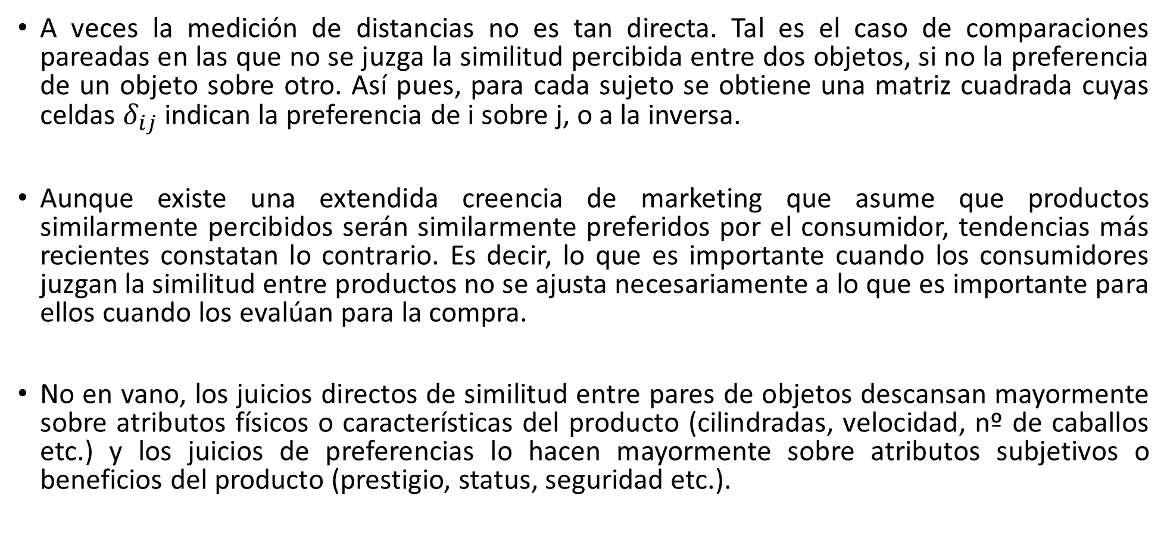
Aplicación del análisis de escalamiento multidimensional
A veces la medición de distancias no es tan directa. Tal es el caso de comparaciones pareadas en las que no se juzga la similitud percibida entre dos objetos, si no la preferencia de un objeto sobre otro. Así pues, para cada sujeto se obtiene una matriz cuadrada cuyas celdas $δ_{ij}$ indican la preferencia de i sobre j, o a la inversa.
Aunque existe una extendida creencia de marketing que asume que productos similarmente percibidos serán similarmente preferidos por el consumidor, tendencias más recientes constatan lo contrario. Es decir, lo que es importante cuando los consumidores juzgan la similitud entre productos no se ajusta necesariamente a lo que es importante para ellos cuando los evalúan para la compra.
No en vano, los juicios directos de similitud entre pares de objetos descansan mayormente sobre atributos físicos o características del producto (cilindradas, velocidad, nº de caballos etc.) y los juicios de preferencias lo hacen mayormente sobre atributos subjetivos o beneficios del producto (prestigio, status, seguridad etc.).

Slide 18
Aplicación del análisis de escalamiento multidimensional
D) Ordenamiento condicionado:
Los coeficientes de similitud entre pares de marcas utilizando un ordenamiento condicional simplificado. Con tal propósito, por fases, cada marca se utiliza como clave o modelo , y el resto de marcas se ordenan en relación a la marca standard de más a menos parecido.
Existen dos tipos de ordenamientos: el ordenamiento condicional completo y el simplificado. La diferencia radica en que el ordenamiento simplificado solo considera aquellos objetos más parecidos y menos parecidos al standard, dejando sin ordenar objetos intermedios
Este método también puede utilizar como pivote de comparación una pareja de objetos. En este caso, las restantes parejas se ordenan respecto al par elegido como standard en cada ocasión.

Slide 19
Aplicación del análisis de escalamiento multidimensional
E) Probabilidades condicionadas
Con este método, cada coeficiente dij de similitud de la matriz de proximidades recoge la probabilidad de que presentado el objeto i, se responda con el objeto j. Este método se utiliza, básicamente, para derivar matrices de reconocimiento, que miden la probabilidad de que un objeto sea reconocido. Los elementos de la diagonal principal indican la probabilidad de que mostrado un objeto el encuestado lo reconozca y responda correctamente su nombre.
También permite generar matrices de transición, referidas a dos momentos de tiempo, que recogen la probabilidad de que un estado inicial se mantenga transcurrido un cierto plazo. Los elementos de la diagonal principal indican la probabilidad de un estado inicial se repita al final.

Slide 20
Aplicación del análisis de escalamiento multidimensional
F) Probabilidades conjuntas
Con este método cada coeficiente dij de la matriz de proximidades recoge la probabilidad conjunta de que dos objetos se presenten simultáneamente. Se utiliza para derivar matrices de interacción y de co-ocurrencia. Esta matriz puede obtenerse, por ejemplo, clasificando los objetos en distintas categorías. Si un par de objetos es percibido similar, ambos formarán parte del mismo grupo y en la matriz de proximidades aparecerá un 1, si dos objetos se perciben diferentes formarán parte de clases distintas y en la matriz aparecerá un 0

Slide 21
Condición de aplicabilidad

Slide 22
Aplicación del análisis de escalamiento multidimensional
Luego de los métodos de categorización, se deben establecer las condiciones de aplicabilidad. El análisis de escalas multidimensionales no tiene restricciones ni del tipo input, ni del tipo de relaciones entre las variables, pero requiere no descuidar algunos aspectos:
1. No todos los individuos estructuran mentalmente los objetos empleando el mismo número de dimensiones. Existen sujetos que desarrollan esquemas mentales complejos, con gran cantidad y variedad y de variables evaluativas, mientras que otros simplifican su entendimiento del entorno con un número más reducido.
2. No todos los individuos asignan la misma importancia a todas las variables que consideran mentalmente cuando comparan los objetos. Algunos pueden asignar más peso, por ejemplo, al factor coste, mientras otros pueden decantarse hacia aspectos relativos a la calidad.
3. Los juicios de similitud o de preferencia, tanto en términos de variables utilizadas como de importancia asignada a las mismas, no tienen porque permanecer estables a lo largo del tiempo

Slide 23
Aplicación del análisis de escalamiento multidimensional
Todas estas consideraciones apuntan hacia la identificación de segmentos homogéneos en términos de variables consideradas e importancia otorgada a las mismas a fin de conseguir que los mapas estimados representen, con el mayor ajuste posible, las percepciones de los individuos analizados.
La razón estriba en que a medida que las opiniones/preferencias diverjan, su representación a través de mapas perceptuales será poco representativa de lo que realmente ocurre en sus mentes.

Slide 24
Estimación del modelo y medida de ajuste global

Slide 25
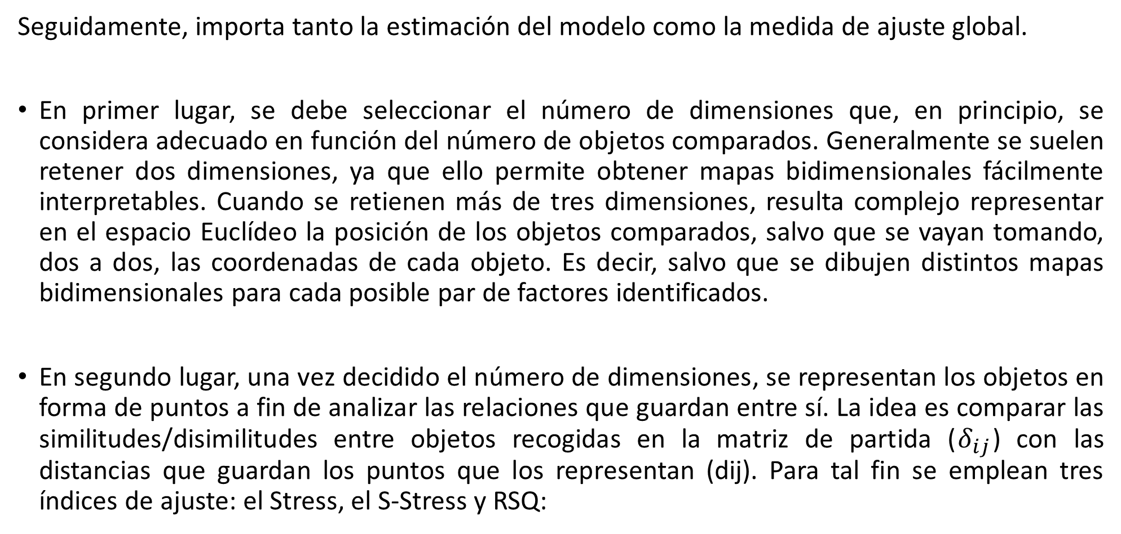
Aplicación del análisis de escalamiento multidimensional
Seguidamente, importa tanto la estimación del modelo como la medida de ajuste global.
En primer lugar, se debe seleccionar el número de dimensiones que, en principio, se considera adecuado en función del número de objetos comparados. Generalmente se suelen retener dos dimensiones, ya que ello permite obtener mapas bidimensionales fácilmente interpretables. Cuando se retienen más de tres dimensiones, resulta complejo representar en el espacio Euclídeo la posición de los objetos comparados, salvo que se vayan tomando, dos a dos, las coordenadas de cada objeto. Es decir, salvo que se dibujen distintos mapas bidimensionales para cada posible par de factores identificados.
En segundo lugar, una vez decidido el número de dimensiones, se representan los objetos en forma de puntos a fin de analizar las relaciones que guardan entre sí. La idea es comparar las similitudes/disimilitudes entre objetos recogidas en la matriz de partida ($δ_{ij}$) con las distancias que guardan los puntos que los representan (dij). Para tal fin se emplean tres índices de ajuste: el Stress, el S-Stress y RSQ:

Slide 26
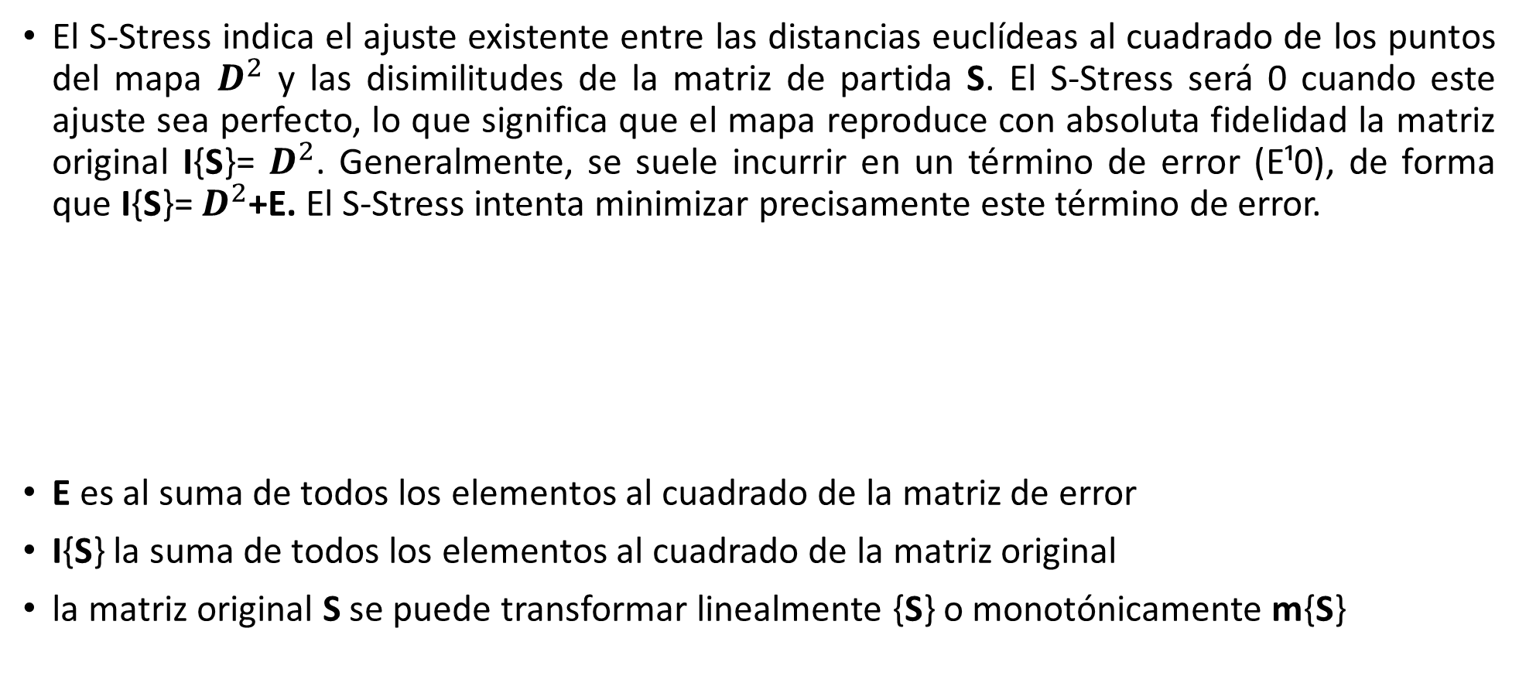
Aplicación del análisis de escalamiento multidimensional
El S-Stress indica el ajuste existente entre las distancias euclídeas al cuadrado de los puntos del mapa $D^{2}$ y las disimilitudes de la matriz de partida S. El S-Stress será 0 cuando este ajuste sea perfecto, lo que significa que el mapa reproduce con absoluta fidelidad la matriz original I{S}= $D^{2}$. Generalmente, se suele incurrir en un término de error (E¹0), de forma que I{S}= $D^{2}$+E. El S-Stress intenta minimizar precisamente este término de error.
E es al suma de todos los elementos al cuadrado de la matriz de error
I{S} la suma de todos los elementos al cuadrado de la matriz original
la matriz original S se puede transformar linealmente {S} o monotónicamente m{S}

Slide 27
Aplicación del análisis de escalamiento multidimensional
El Stress se define igual que el S-stress salvo que usa distancias y no distancias cuadradas. Kruskal (1964) establece la siguiente clasificación:

Slide 28
Aplicación del análisis de escalamiento multidimensional
El RSQ (coeficiente de correlación al cuadrado) mide la correlación entre distancias euclídeas entre puntos del mapa D y disimilitudes de la matriz original S. Es decir, el porcentaje de variabilidad de los datos de partida que es explicado por el modelo. Conforme se aproxima a la unidad (100%) el ajuste mejora, mientras su acercamiento a cero denota un crecimiento del término de error en la estimación.

Slide 29
Aplicación del análisis de escalamiento multidimensional
Una recomendación para seleccionar el número de dimensiones es representar "el número de dimensiones" en el eje de abcisas de un gráfico y "el valor del Stress“en el de ordenadas. Aquel punto en el que se produce un salto brusco puede tomarse como un buen indicador del número de dimensiones que deben retenerse.
Otro aspecto interesante es el concerniente a las soluciones degeneradas, que corresponden a mapas que no representan de forma ajustada las percepciones de los sujetos encuestados. Generalmente se detectan porque los objetos analizados se representan siguiendo un patrón circular, o lo que es lo mismo, en forma de corona en torno a los ejes de coordenadas.

Slide 30
Interpretación

Slide 31
Aplicación del análisis de escalamiento multidimensional
Si en el mapa se representan sólo objetos (métodos de descomposición), se analizan sus distancias y consultando fuentes secundarias, o incorporando a posteriori la evaluación de cada objeto sobre una lista de variables, se interpretan los resultados. En ambos casos la idea es conseguir información que permita, en función de cómo están posicionados relativamente los competidores, explicar de que forma se relacionan entre sí.
Si en el mapa se representan tanto objetos como propiedades (métodos de composición) se facilita la interpretación de los resultados, ya que en este caso las variables están incluidas a priori en el espacio perceptual.

Slide 32
Validación

Slide 33
Escalamiento multidimensional: validación
Para validar los resultados a fin de permitir su generalización se puede llevar a cabo una división de la muestra y realizar dos análisis similares simultáneamente. Es decir, obtener dos mapas y compararlos. Su convergencia sirve para garantizar la bondad de los análisis realizados. Esta convergencia puede contrastarse analizando, visualmente, la colocación de los objetos, o bien, de forma más precisa, calculando las correlaciones entre las distancias eclídeas de los dos mapas obtenidos. En ambos casos los índices de ajuste (Stress, S-Stress y RSQ) deben ser igualmente buenos.
Otra forma de validar los resultados obtenidos partiendo de métodos de descomposición consiste en aplicar, a posteriori, un método de composición (y a la inversa). Es decir, contar con matrices cuadradas (objetos x objetos) y matrices rectangulares (objetos x atributos) y comprobar si los resultados convergen.

Slide 34
Ejemplo

Slide 35
Ejemplo página 12 sobre las empresas de carros
Ver el ejemplo que tiene por enunciado:
“En este ejemplo se relacionan 18 empresas de coches, concretamente aquellas que cuentan con los volúmenes de facturación de turismos mas elevados España. Esta decisión se ha tomado a partir de los resultados obtenidos en una fase previa cualitativa”
Ver todas las etapas del análisis por escalamiento multidimensional.

Slide 36


